Slide 1
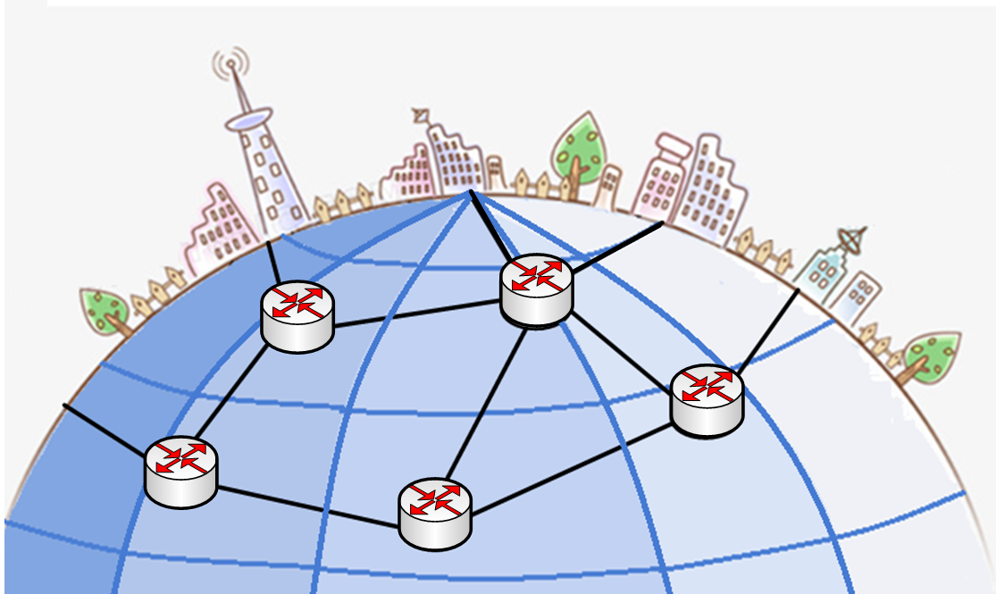
分组在网络上的旅程 ——万里长征若等闲

Slide 2
IP地址定好了
路径也通过路由算法计算完毕
剩下的就是根据一系列路由表中的“下一跳”信息，让分组在网络上进行“长途旅行”了
就如同旅行的人，先到公交车站上公交车，到高铁站转高铁，到了目的城市到地铁站转地铁...
每次中转都需要根据豪横公司事先规划好的计划来找下一站

Slide 3
10.1 总体过程
10.1.1 分组交换的分类
10.1.2 分组的交付过程
10.2 路由器的存储转发
10.3 网络连接设备的小结

Slide 4
分组交换有两种设计思想
可靠性由网络来实现
可靠性由源、目的主机来实现
分组的传输过程有两种迥异的实现方式
数据报分组交换
面向连接的虚电路分组交换

Slide 5
1. 数据报分组交换
面向无连接，分组一旦产生就进行发送，到了路由器再根据路由表向目的方向转发
网络不负责可靠性（分组可能丢失、乱序等），尽最大努力交付（best-effort）
如果需要，由两端的主机负责数据的可靠性，满足前面所提的“边缘智能，核心简单”原则
故而路由器可以设计得相对简单，网络建设费用低

Slide 6
在一个路径产生故障的时候，可以通过重新路由等方式找到其它路径继续传输分组
所以对故障不是很敏感。
互联网采用的就是数据报分组交换方式，取得了市场的胜利

Slide 7
2. 面向连接的虚电路分组交换
在信息交换之前需要在发送方和接收方之间先建立一个逻辑连接（虚电路）
然后才开始传送分组
属同一虚电路的分组按同一路径传输
通信后拆除该连接
这种方式下，分组只需要携带较少的信息（例如虚电路的编号），减少了分组的开销。

Slide 8
网络自身保证分组按发送的顺序到达接收方
网络提供的通信服务也是可靠的
虚电路需要路由器也参与可靠性的保证，使得路由器较为复杂
这种方式对故障较为敏感
一旦连接出现故障，信息传输就中断了，除非重新建立连接
遵循ISO/OSI标准的代表——X.25网络，提供了虚电路分组交换，已不多见

Slide 9
3. 类比
我们可以把电路交换的通信方式类比为豪横公司提供给国家首脑乘坐的总统客机，独占资源，不能他用
剩下的服务都是共享资源的
虚电路分组交换有点像豪横公司提供的VIP通道，在各个环节都替乘客多想一些，不过这类服务似乎不太受欢迎
数据报分组交换则是真正面向大众的，提供尽力而为的服务。

Slide 10
10.1 总体过程
10.1.1 分组交换的分类
10.1.2 分组的交付过程
10.2 路由器的存储转发
10.3 网络连接设备的小结

Slide 11
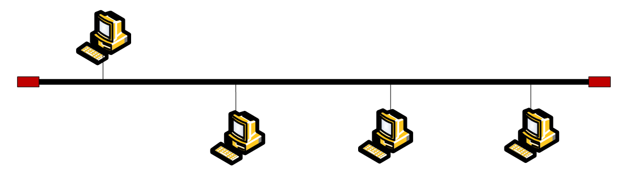
直接交付
在同一个网络中可以被交付给目的结点
交付过程实际上是在物理网络内部、由物理网络完成

Slide 12
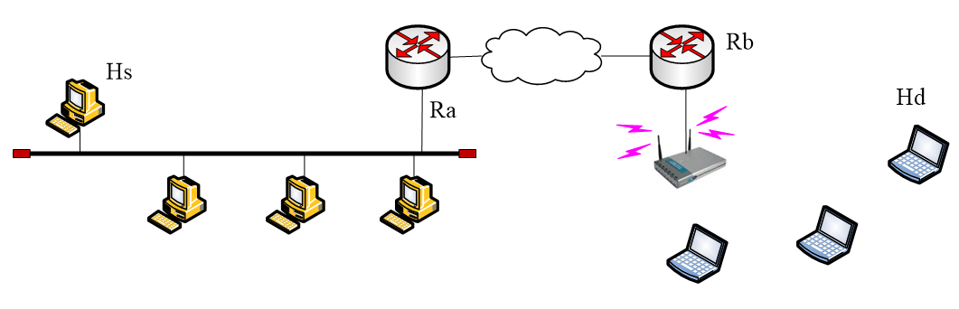
间接交付
发送方和接收方不在同一个网络中，则无法进行直接交付
经过若干次的路由器分组转发（间接交付），在到达目的网络中后，才能实现直接交付
间接交付
间接交付
直接交付

Slide 13
经过路由器的交付过程是互联网最常用的方式
这种方式下，要经过多个路由器的接力传递，才能实现数据的长途传输
每一个路由器都完成一样的工作：存储分组->查路由表->转发分组，即一次分组转发过程

Slide 14
间接交付需要解决的问题
Hs如何知道需要间接交付
Hs怎么知道需要把分组交给Ra。
Ra怎么知道需要把分组交给Rb

Slide 15
对于第1个问题
Hs对比自己与目的主机的网络号是否相同
如果有子网，还要比对子网号）
如果不相同
知道两者不在同一个网络中
需要间接交付

Slide 16
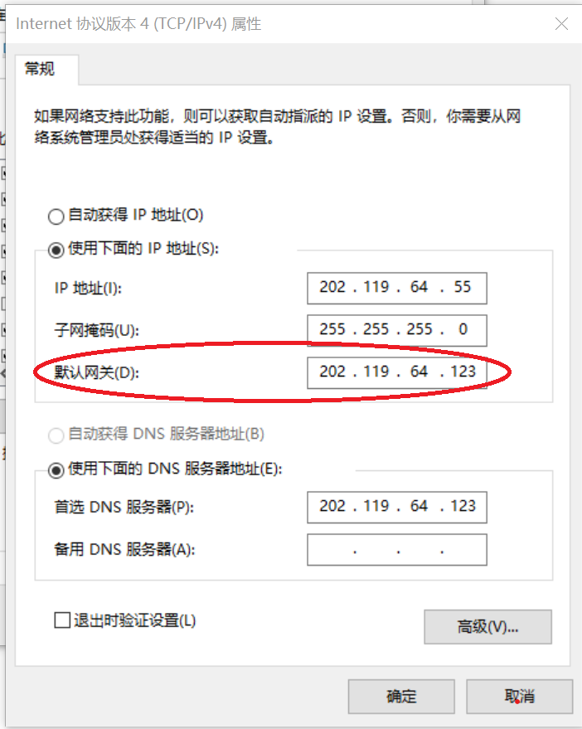
对于第2个问题
Hs可以根据主机上配置的信息
得到距离自己最近的路由器的IP地址
把分组交给该IP地址即可

Slide 17
对于第3个问题
需要路由算法的支持
路由算法的计算结果保存在路由表中
Ra根据路由表得知需要发送给Rb

Slide 18
10.1 总体过程
10.2 路由器的存储转发
10.2.1 深挖路由表
10.2.2 相关概念
10.2.3 路由器分组转发算法
10.2.4 最长前缀匹配
10.2.5 使用二叉线索查找转发表
10.3 网络连接设备的小结

Slide 19
10.1 总体过程
10.2 路由器的存储转发
10.2.1 深挖路由表
10.2.2 相关概念
10.2.3 路由器分组转发算法
10.2.4 最长前缀匹配
10.2.5 使用二叉线索查找转发表
10.3 网络连接设备的小结

Slide 20
路由器相当于旅客的中转站，起着至关重要的作用
路由器在分组转发部分采用了转发表
从路由表中抽取而来
相当于方向指示牌
转发表最主要的信息是<目的网络地址，下一跳地址>

Slide 21
下一跳分为两种情况
如果目的网络和本路由器的某个接口相连
分组只要交给这个接口就行了
后续由物理网络完成直接交付
下一跳为下一个路由器上某个接口（和本路由器处于同一网络内）的IP地址
前面所提的“下一跳为发送方向上的下一个路由器”，只是为了方便说明而已。

Slide 22
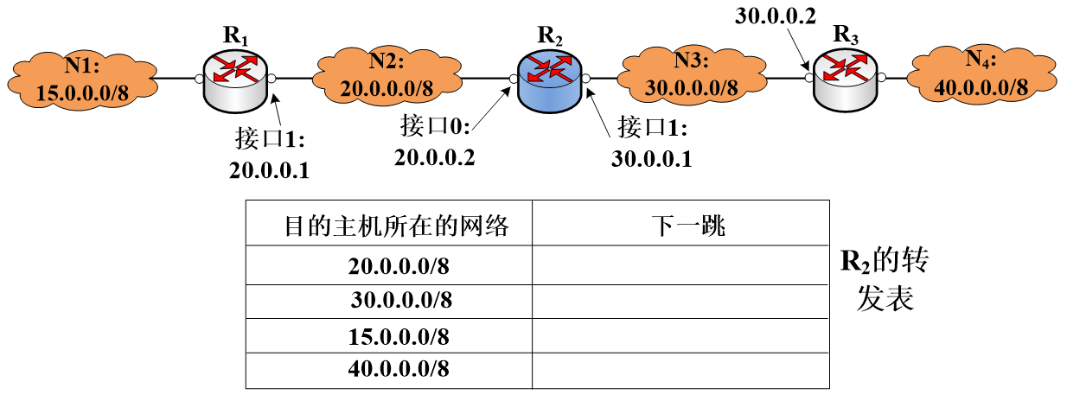
直接交付，接口0
直接交付，接口1
20.0.0.1
30.0.0.2

Slide 23
10.1 总体过程
10.2 路由器的存储转发
10.2.1 深挖路由表
10.2.2 相关概念
10.2.3 路由器分组转发算法
10.2.4 最长前缀匹配
10.2.5 使用二叉线索查找转发表
10.3 网络连接设备的小结

Slide 24
注意
转发表中最主要的信息是<目的网络地址，下一跳地址>
实际上，其中的“目的网络地址”可能并不一定是一个实实在在的网络
特定主机路由
默认路由（default route）

Slide 25
1. 特定主机路由
路由器允许为某个特定的目的主机指明一个路由，称为特定主机路由
采用特定主机路由可使网络管理员更方便地控制和测试网络
也可在需要考虑某种安全问题时采用这种路由

Slide 26
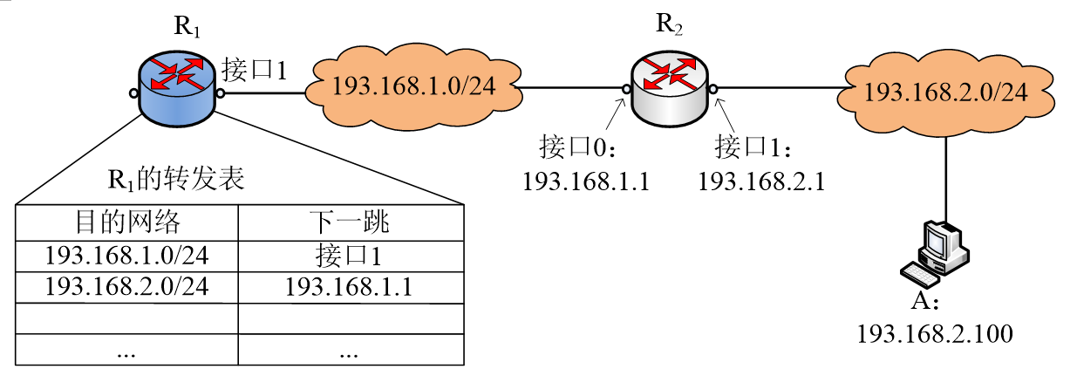
193.168.2.100/32
193.168.1.1
为主机A配置了特定主机路由

Slide 27
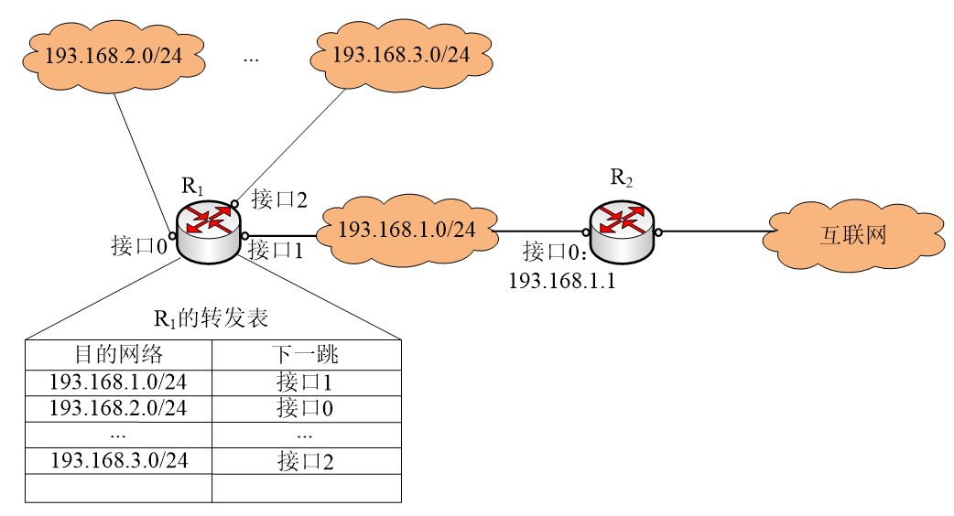
2. 默认路由（default route）
在某个网络只有一条对外链路时，可以配置一条默认路由，在很多情况下可以大大减少路由表的空间和搜索转发表的时间
0.0.0.0
193.168.1.1

Slide 28
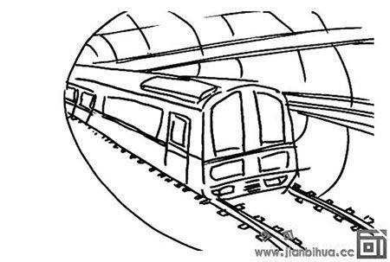
默认路由就好比
地铁S1中
如果不是到途中各站点的
那么都是到终点站——南京南站的

Slide 29
10.1 总体过程
10.2 路由器的存储转发
10.2.1 深挖路由表
10.2.2 相关概念
10.2.3 路由器分组转发算法
10.2.4 最长前缀匹配
10.2.5 使用二叉线索查找转发表
10.3 网络连接设备的小结

Slide 30
路由器的转发算法
从分组首部提取目的IP地址A。
根据转发表中的每一个表项i，进行网络地址的匹配
将A与i中掩码（或子网掩码）按位与，得出目的网络地址N
若N与本路由器直接相连，把分组直接交付给目的主机，结束
若转发表中有目的地址为A的特定主机路由，则把IP分组传送给指定的下一跳路由器，结束。
若i的网络地址等于N，则把IP分组传送给i指定的下一跳路由器，结束。
若转发表中有默认路由，则把IP分组传送给默认路由所指定的下一跳路由器，结束。
报告转发分组出错。

Slide 31
10.1 总体过程
10.2 路由器的存储转发
10.2.1 深挖路由表
10.2.2 相关概念
10.2.3 路由器分组转发算法
10.2.4 最长前缀匹配
10.2.5 使用二叉线索查找转发表
10.3 网络连接设备的小结

Slide 32
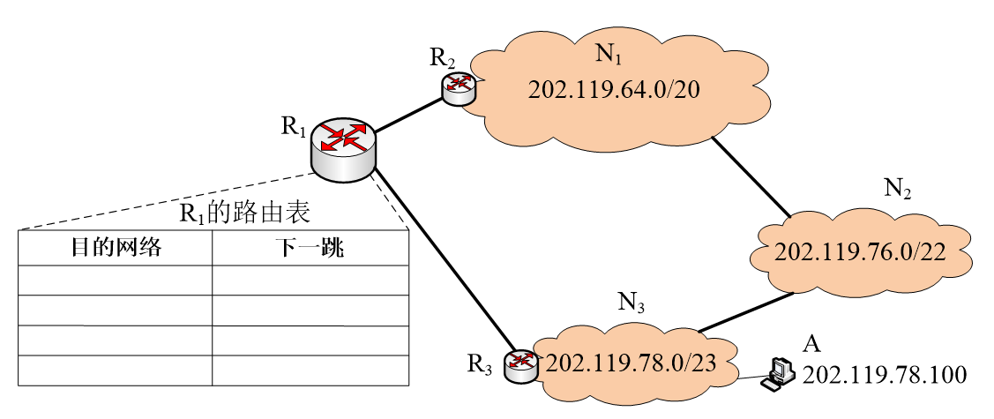
202.119.64.0/20
R₂
202.119.78.0/23
R₃
R₁收到分组，目的地址=202.119.78.100
与255.255.240.0（11111111 11111111 11110000 000 00000）按位与，得网络地址202.119.64.0，符合要求
与255.255.254.0（11111111 11111111 11111110 000 00000）按位与，得网络地址202.119.78.0，符合要求
敢问路在何方？

Slide 33
当然越精确越好
向R₃传送
因为匹配得更加准确，意味着距离更加近，是更理想的方向
就好比豪横公司已知道南航江宁校区的地址了，就没有必要再转到江宁区某个中转站，再到南航江宁校区一样

Slide 34
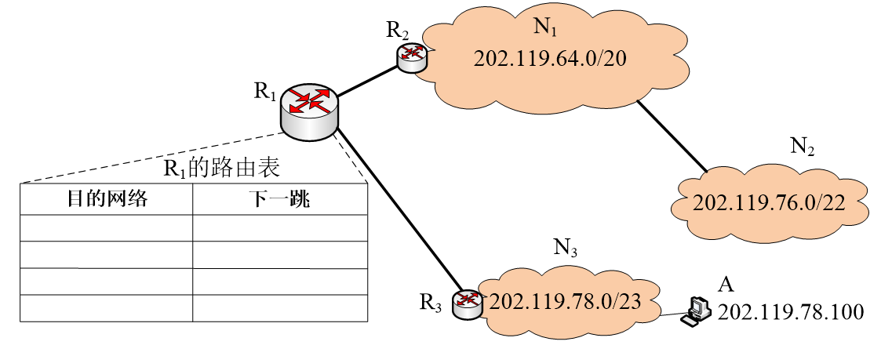
另一个原因
不太合理的网络前缀聚合
即聚合后的网络前缀太短，包含了本不应该包含在内的、其他单位的网络前缀
也是造成这种（多个路由表项都匹配成功）情况的原因之一
202.119.64.0/20
R₂
202.119.78.0/23
R₃

Slide 35
最长前缀匹配
最长前缀匹配（longest-prefix matching）
是几乎所有的路由器都缺省采用的一种路由查询机制
在所有能够匹配的网络前缀集合中，以网络前缀最长的一个路由表项为最终的选择项
最长前缀匹配可以圆满地解决以上问题。

Slide 36
10.1 总体过程
10.2 路由器的存储转发
10.2.1 深挖路由表
10.2.2 相关概念
10.2.3 路由器分组转发算法
10.2.4 最长前缀匹配
10.2.5 使用二叉线索查找转发表
10.3 网络连接设备的小结

Slide 37
问题
网络前缀长度可变，对目的IP地址进行匹配时，必须将目的IP地址和转发表的每一行掩码进行按位与后才能确定网络地址
可以匹配出多个结果，使得转发表的查找过程变得更加复杂了
当转发表的行数很大时，如何缩短查找时间是一个非常重要的问题
现在的路由器需每秒处理上百万个分组（常记为Mpps）
一个分组的处理性能相差一点点，总的差别将是非常巨大的
单纯靠简单的循环查找显然无法满足要求

Slide 38
二叉线索
二叉线索是一个特殊的树
每一层对应于IP地址中的一个比特
IP地址中从左到右的比特值决定了从根结点逐层向下层延伸的路径方向
0表示向本结点的左子树方向继续查找
1表示向右子树方向继续查找
从根结点出发的各个路径可以区别出每一个可能的网络前缀

Slide 39
分析
经过路由算法的计算过程，路由器可知道自己能够到达的网络及其前缀
可对这些网络前缀进行一定的分析来提高建树和查询的性能
例如，不必采用完整的网络前缀来建树，只要找到足够区分所有网络前缀的前若干比特（即唯一前缀）即可
如张三丰和张四封，只需要取前两个字即可区分两人

Slide 40
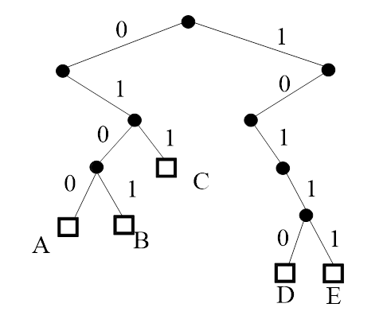
标识 | 网络前缀 | 网络前缀的二进制表示 | 唯一前缀
A | 70.0.0.0/8 | 01000110* | 0100
B | 86.0.0.0/10 | 01010110 00* | 0101
C | 97.0.0.0/20 | 01100001 00000000 0000* | 011
D | 176.2.0.0/16 | 10110000 00000010* | 10110
E | 187.10.0.0/20 | 10111011 00001010 0000* | 10111

Slide 41
结点中必须包含有网络前缀和网络掩码的信息
从二叉线索的根结点向下的深度最多有30层即可。也就是一次查询顶多匹配30次
显然，二叉线索提供了一种可以快速在转发表中找到匹配结点的机制

Slide 42
10.1 总体过程
10.2 路由器的存储转发
10.3 网络连接设备的小结

Slide 43
物理层——中继器、转发器、集线器
数据的名称——二进制流
特点
1 放大、整形信号
2 连接的如是以太网，形成一个大的冲突域
3 连接的如是以太网，每个主机分享网络带宽（平均带宽=网络带宽/主机个数）
备注
以太网情况下，是半双工方式，执行CSMA/CD协议。

Slide 44
物理层、数据链路层——网桥、以太网交换机
数据的名称——数据帧
特点
透明网桥的站表/交换机的交换表通过自学习方式获取。
连接的多个局域网被认为是一个网络
使用MAC地址（又称物理地址、硬件地址等），设置在网卡上。
隔离以太网的冲突域，但不隔离网络层的广播域
连接而成的以太网，不同的网段独享网络带宽，线速交换交换机连接而成的网络的总带宽=单个接口的带宽*接口个数。
算法计算对象
主机MAC地址

Slide 45
网桥备注
采用存储转发机制
转换网桥可以互连不同局域网
最基本的网桥只有2个接口
发送数据给以太网时，采用半双工方式，执行CSMA/CD协议

Slide 46
以太网交换机备注
主要适用于以太网，但是可以向下自适应不同的网络带宽
可采用更加快捷的直通式进行帧转发
一般有多个接口
全双工方式下不使用CSMA/CD协议
有些以太网交换机可用来实现虚拟局域网VLAN

Slide 47
物理层、数据链路层、网络层——路由器
数据的名称——分组/IP数据报
特点
采用存储转发机制。
通过分布式的路由算法来计算生成路由表。
使用IP地址，是一种逻辑地址，使用时保存在内存中。
连接若干网络，形成互连的网络，甚至互联网。
隔离以太网的冲突域，隔离网络层广播域，每个接口就是一个广播域
算法计算对象
IP地址中的网络地址

Slide 48
备注
互连各种网络。
曾经叫网关。

